Slide 1

Algoritmos de Programação 1. Apresentação da disciplina 2. Lógica de Programação
Análise e Desenvolvimento de Sistemas/Presencial
Professora Ma. Joyce Siqueira
Email: joycitta@gmail.com

Slide 2
Apresentação da Disciplina

Slide 3
Ementa
Lógica de programação. Conceitos e propriedades de algoritmos. Estratégias de implementação de algoritmos e busca de erros. Fundamentos de programação: sintaxe, semântica. Português estruturado. Dados: tipos de dados, variáveis e constantes. Operadores: aritméticos, relacionais e lógicos. Entrada e saída. Atribuição. Estruturas de seleção. Estruturas de repetição. Resolução de problemas: estratégias e papel do algoritmo.

Slide 4
Ambiente de apoio ao desenvolvimento de algoritmos: Calango
Software disponível em: <https://docs.google.com/file/d/0B9WewIDJcX42bWNpYlhpR2Q4OGM/edit?usp=sharing>
Atenção: é necessário instalar a JRE 1.8 32bits

Slide 5
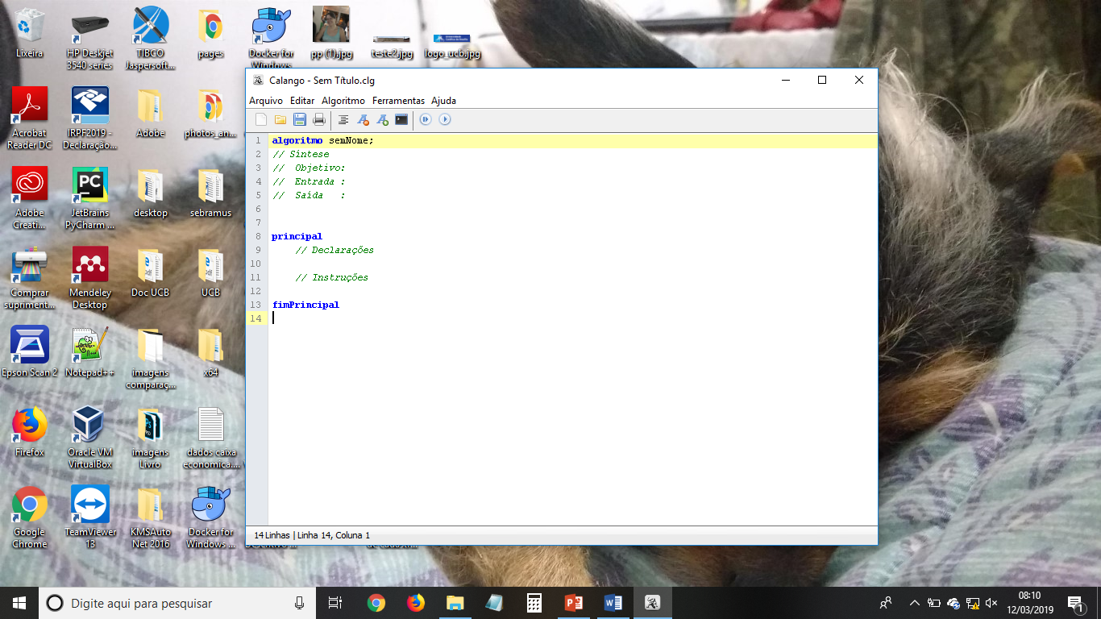
Interface Calango

Slide 6
Avaliação
Três avaliações presenciais (P1, P2 e P3) realizadas em laboratório ou sala de aula, no valor de 10 (dez) pontos cada, e de uma avaliação virtual (AV) que poderá elevar a nota em até 1(um) ponto, sendo estas avaliações optativas.

Slide 7
Avaliação
Além das avaliações, a participação dentro e fora da sala de aula é pontuada por meio de atividades supervisionadas que serão propostas no decorrer do semestre, totalizando 10 (dez) pontos.
50% da nota na realização de avaliação prática em aula (PP).
30% da nota com a entrega de trabalho final (TF).
20% da nota com a entrega das atividades supervisionadas (AS).

Slide 8
Avaliação – Cálculo da média
N1 = (P1 x 0,4 + P2 x 0,6), onde P1 = AP1 + (AV1 x 0,1) e P2 = AP2 + (AV2 x 0,1)
N2 = P3 onde P3 = AP3 + (AV3 x 0,1)
N3 = (0,5 x PP) + (0,3 x TF) + (0,2 x AS)
Média Final = (N1 + N2 + N3) / 3

Slide 9
Avaliação – Recuperação
Avaliação de recuperação (PR), no valor de 10 (dez) pontos, não obrigatória, envolverá todo o conteúdo da disciplina, podendo substituir a menor nota entre N1 ou N2.
No caso da substituição, o cálculo da média é refeito com a substituição de PR pela menor nota entre N1 ou N2.

Slide 10
Reprovação
O estudante que obter Média final inferior a 7,0 (sete) ou frequência mínima inferior a 75% estará reprovado.

Slide 11
Dicas Importantes

Slide 12
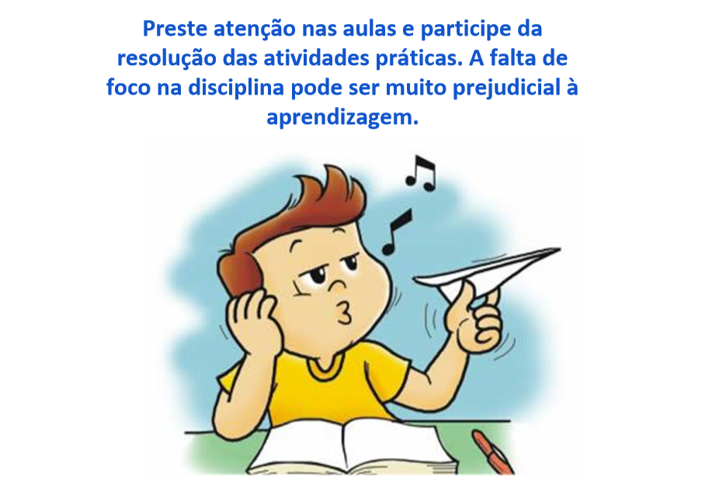

Slide 13
PARTICIPE SEMPRE! Questione, sane suas dúvidas, colabore com as dúvidas dos colegas.

Slide 14
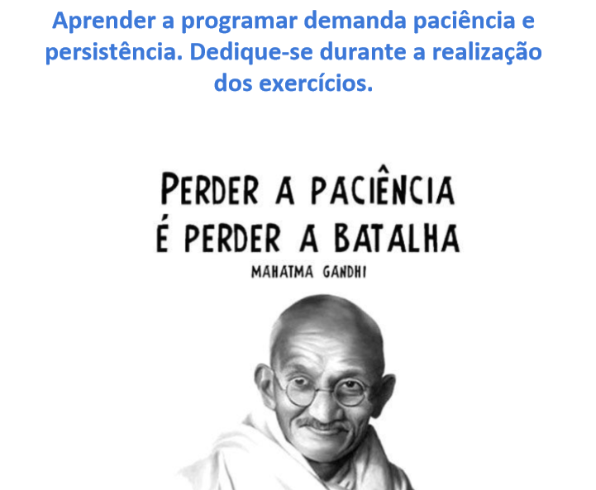

Slide 15
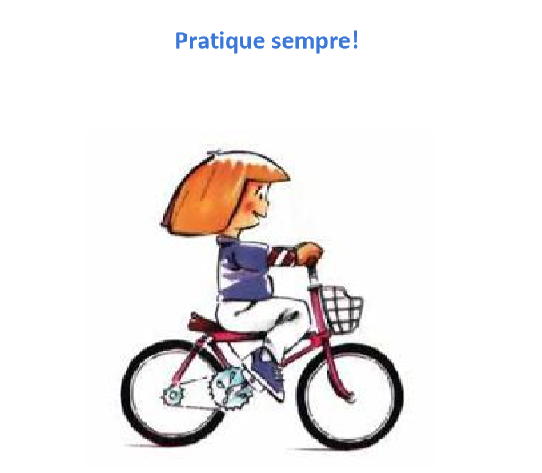

Slide 16
Perguntas?

Slide 17
Lógica de Programação

Slide 18
O que é Lógica?

Slide 19
O que é lógica?
Filosofia: a lógica procura saber porque pensamos de uma forma.
Técnica: a lógica ensina a usar a lei do pensamento.
É a arte de PENSAR CORRETAMENTE
Lógica tem em vista a correção do raciocínio.
Lógica ensina a colocar ordem no pensamento.
Raciocínio

Slide 20



Exemplos
As praias ficam na costa do País.
Brasília está no centro do País.
Logo, Brasília não tem praia.
A cerveja está na geladeira.
A geladeira está fechada.
Logo, precisamos abrir a geladeira, para pegar a cerveja.
Hoje é sábado.
Todo sábado que não tem feriado tem aula.
Hoje não é feriado.
Logo, hoje tem aula.
Click to add sub-title

Slide 21
E a lógica de programação?
Significa o uso correto das leis do pensamento e a simbolização formal na programação de computadores, objetivando o desenvolvimento de algoritmos logicamente válidos e coerentes, que resolvam com qualidade os problemas que de seja programar.

Slide 22
Algoritmos
Utiliza a lógica para colocar ordem no pensamento
Para objetivo específico
Algoritmo
Ex.: receita de um bolo, manual de instruções, etc.

Slide 23
Algoritmos - Definição
Algoritmo é uma sequência de passos que visam atingir um objetivo
Algoritmo é a descrição de um conjunto de ações que, obedecidas, resultam numa sucessão finita de passos, atingindo um objetivo esperado.
Acontecimento que a partir de um estado inicial, após um período de tempo finito, produz um estado final previsível e bem definido.

Slide 24
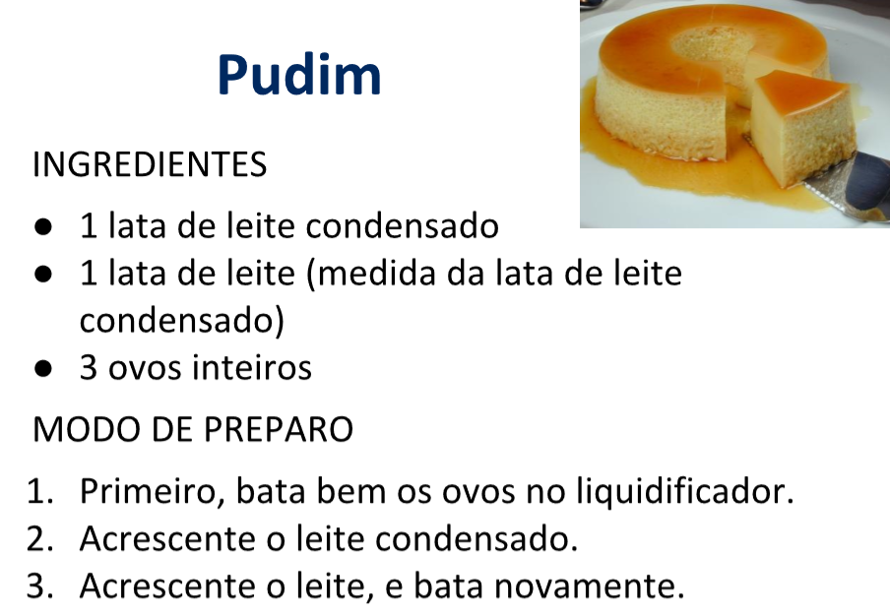
Lembra a “receita de bolo”?

Slide 25
Responda as questões:
Segue uma ordem lógica?
Tem início e fim?
É completo?
Tem um alto nível de detalhes?
A tarefa está bem definida?
É eficaz?

Slide 26
Atividade
Faça um novo algoritmo para prepara um pudim.
?

Slide 27
Torre de Hanói
Objetivo: mover os discos de uma haste para outra.
Regras:
pode-se mover apenas um disco de cada vez.
nunca pode ser colocado um
disco maior sobre um menor.
Solução
move o disco a para a haste 2
move o disco b para a haste 3
move o disco a para a haste 3
move o disco c para a haste 2
move o disco a para a haste 1
move o disco b para a haste 2
move o disco a para a haste 2
a
b
c
1
2
3

Slide 28
Algoritmo x Computador
Algoritmo
Uma linguagem de programação é um método padronizado para comunicar instruções para um computador. São projetadas para adotar uma sintaxe de mais alto nível, que podem ser mais facilmente compreendida por programadores. Exemplos: Java, PHP, Python, C++, Ruby, etc.
Nesta disciplina, aprenderemos a Linguagem C.
Linguagem de Programação
Programa

Slide 29
Representação de Algoritmos
Narrativa - uso de linguagem natural
próximo da nossa linguagem.
a linguagem natural é prolixa, imprecisa e frequentemente pouco confiável como um veículo de transferência de informação.
Exemplo: Analisar a idade de uma pessoa
Solicitar a idade.
Verificar a idade, se for menor que 18 anos, você é considerado jovem. Se for maior ou igual a 18 anos você é considerado adulto.
Mostre o resultado na tela.

Slide 30
Representação de Algoritmos
Fluxograma - uso de ilustrações gráficas para transmitir informações (orientações)
mostra, de forma gráfica, a lógica de um algoritmo, enfatizando passos individuais e o fluxo de execução.
utilização questionável de fluxogramas detalhados, pois obscurecem a estrutura do programa.

Slide 31
Representação de Algoritmos
Diagrama de Chapin (Nassi e Schneiderman)
representação de estruturas.
há a necessidade da representação gráfica.
ação
ação
ação
condição
S
N
ações
ações
Exemplo: Analisar a idade de uma pessoa
ação
Início
Leia idade
Idade < 18
Sim
Não
Escreva “Jovem”
Escreva “Adulto”
Fim

Slide 32
Representação de Algoritmos
algoritmo primeiro;
// Síntese
// Objetivo: analisar idade de uma pessoa
// Entrada: idade
// Saída: mensagem de adulto ou jovem
principal
// Declarações
inteiro idade;
// Instruções
escreva("Informe sua idade: ");
leia (idade);
se (idade < 18) entao
escreva (“Jovem");
senao
escreva (“Adulto”);
fimSe
fimPrincipal
Português Estruturado
utiliza expressões concisas e pré-definidas para representar as ações e o fluxo de execução
facilidade para converter em uma linguagem de programação

Slide 33
algoritmo primeiro;
// Síntese
// Objetivo: analisar idade de uma pessoa
// Entrada : idade
// Saída : mensagem de adulto ou jovem
Síntese do
problema
principal
// Declarações
inteiro idade;
// Instruções
escreva("Informe sua idade: ");
leia (idade);
se (idade < 25) entao
escreva (“Jovem");
senao
escreva (“Adulto");
fimSe
fimPrincipal
bloco de declarações
bloco de
instruções

Slide 34
Lembra do “Calango”?
Não é mera coincidência! O software foi desenvolvido para escrita de algoritmos.

Slide 35
Solução de Problema x Disciplinas do Curso
Sistemas Computacionais
Teste de Software
Executar
Testar
Algoritmo e Programação
Banco de Dados
Engenharia de Requisitos
Design de Software
Construir o programa
Projetar a solução
Estudar uma solução
Entender o problema
Engenharia de Software

Slide 36
Princípios da Solução de Problemas

Slide 37
Princípios da Solução de Problemas
Entendimento do problema
Criação de uma sequência de operações (ou ações) que, quando executadas, produzem a solução para o problema.
Descrição desse conjunto de ações.
Codificação (uso de uma linguagem de programação)
Resolução de
Problema
Programação

Slide 38
Princípios da Solução de Problemas
“Dividir para conquistar”:
dividir o problema em suas partes principais.
analisar a divisão obtida para garantir a coerência.
Se alguma parte não for compreendida aplicar o método novamente.
Tabelas de decisão:
definir todas as ações para cada condição.
Planejamento reverso:
a partir do entendimento da saída definir o que deve ser a entrada e as etapas de transformação.

Slide 39
Exercício
Todas as manhãs você considera a temperatura para escolher sua roupa. Se foi abaixo de 10º, roupas para frio, se for acima, roupas para calor. Escreva o passo a passo, ou seja, o algoritmo que resolve esse problema utilizando os 3 métodos: linguagem natural, fluxograma e português estruturado.

Slide 40
Referências Bibliográficas
Básica:
EVARISTO, J. Aprendendo a programar: Programando em C. Book Express, 2001.
FARRER, H. etall. Algoritmos Estruturados. 3ª ed. LTC, 1999.
MANZANO, J.; OLIVEIRA, J. Algoritmos: Lógica para Desenvolvimento de Programação. 6ª ed. São Paulo: Ética, 2000.

Slide 41
Referências Bibliográficas
Complementar:
FORBELLONE, A. L. V. Lógica de Programação: A construção de algoritmos e estrutura de dados. Makron Books, 1993.
GUIMARÃES, A.; LAGES, N. Algoritmos e Estrutura de Dados. LTC, 1994.
MIZRAHI, V. V. Treinamento em linguagem C: Módulo 2. São Paulo: Makron Books, 1990.
SALVETTI, D. D; BARBOSA, L. M. Algoritmos. São Paulo: Makron Books, 1998.
SCHILDT, H. C: Completo e total. 3ª ed. São Paulo: Makron Books, 1997.

Slide 42
Os slides foram desenvolvidos pelo Prof. Jair Alves Barbosa (UCB) e atualizado e/ou adaptado pelos Professores Wesley Tschiedel e Joyce Siqueira.
Sugestões são sempre bem vindas. Fiquem a vontade para sugerir a inclusão de conteúdo, correções ou detalhamento dos tópicos.

